Slide 1
Multiple protein sequence alignment
Jimin Pei
Current Opinion in Structural Biology
Vol. 18, May 2008, pp. 382-386
Presenter : Chih-Kai Wu
Date: Sep.10, 2019.

Slide 2
Abstract
Multiple sequence alignments are essential in computational analysis of protein sequences and structures, with applications in structure modeling, functional site prediction, phylogenetic analysis and sequence database searching. Constructing accurate multiple alignments for divergent protein sequences remains a difficult computational task, and alignment speed becomes an issue for large sequence datasets. Here, I review methodologies and recent advances in the multiple protein sequence alignment field, with emphasis on the use of additional sequence and structural information to improve alignment quality.

Slide 3
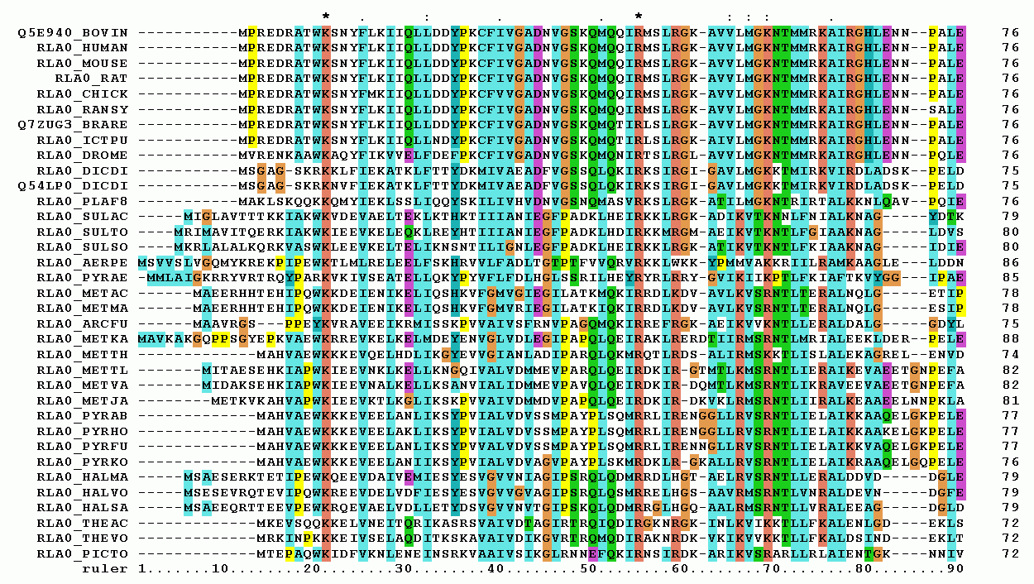
MSA (Multiple sequence alignment)
Clustal W以多個生物個體的酸性核醣體蛋白的前90個位置所作的多重序列比對

Slide 4

Computational methods for multiple protein sequence alignments
雖然成對比對具有簡單且易處理的算法，但是在對齊多個序列的計算上的成本是很高的，因此，開發了許多用多序列比對發展出來相似的演算法，包括常用的漸進比對技術。但漸進方法也不能保證是最佳解，也不能更正每個成對比對步驟中產生的錯誤。

Slide 5
為了改善漸進式比對中的錯誤
T-Coffee (Tree-based Consistency Objective Function For alignment Evaluation)
首創了對漸進式比對中一致性的資訊探勘。基於一致性的條件下的兩個序列的相似性評分除了取決於它們的成對比對外，還取決於它們與其他序列的比對。
例如對於三個序列A，B和C，殘基Ai與殘基Bj比對並且殘基Bj與殘基Ck比對，則這意味著殘基Ai和Ck可以通過中間序列B來比對。透過這種傳遞，使得兩個序列的比對會包含它們與其他序列比對的信息。

Slide 6
Using additional information improves alignment quality
輸入序列中信息的對齊方法平均表現皆不錯，但是當序列相似性低於一定比例時（例如，同一性小於20％），對齊的表現都差強人意。
近年來，序列和結構的數據庫正在迅速擴大，提供許多有用的來源，以進一步改善多蛋白質序列比對。

Slide 7
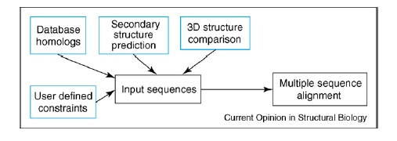
在一些多重比對方法中利用了三種類型的附加信息：
Sequence homologs
Predicted secondary structures
3-dimensional (3D) structures

Slide 8
MAFFT包有一個程序（Mafft-homologs），能將目標序列與找到的數據庫同源物對齊，以獲得更準確的目標比對。
PSI-BLAST 搜索識別數據庫同源物以構建序列譜預測二級結構，用於對齊過程。 使用數據庫中序列同源物和預測的二級結構後，比原始方法準確度增加了大約10％，並且在最困難的低相似區域中，準確度增加了10%以上。

Slide 9
雖然使用其他信息來源可以平均提高對齊質量，但是這些來源中的錯誤資訊也可能會導致對齊不良的情況。
例如，同源物比對中的錯誤可能導致序列譜的錯誤估計，二級結構的預測可能是不正確的，並且純粹從幾何角度進行的3D結構比較可能與基於序列進化模型的結果相互矛盾。

Slide 10
Evaluation of alignment quality
評估效能的基本方法是將測試對象與標準的參考目標進行比較。
常用的參考比對基準包括BaliBASE ，HOMSTRAD ，PREFAB ，OXBENCH 和SABmark 。 為了提高參考質量，這些基準測試中的比對通常是人工策劃（在BaliBASE和HOMSTRAD的情況下）或基於不同結構比較程序（PREFAB和SABmark）。
PREFAB數據庫中有大量不同的參考目標， SABmark數據庫則具有用於不同序列對齊的資料。

Slide 11
雖然基於結構的對齊可以作為高質量的參考，但它們有幾個缺點。
結構比對仍然可能有錯誤，特別是對於結構相似性較低的蛋白質
在某些區域中很難定義最佳結構比對的條件，並且對於結構上不同的蛋白質是不可能的。
對於多域蛋白質存在多種對齊結構相似部分的方法，但結構比較程序通常只有報告一種比對。

Slide 12
Alignment speed and program selection
隨著序列數據庫的規模迅速增加，對於漸進方法，開發了許多快速樹構建方法來處理大量序列。
對齊的迭代細化通常涉及許多的步驟，其中識別和固定核心的部分可以提高速度，如在MUSCLE和MAFFT中實現的。
減少計算時間和復雜性的方法是不同的序列集會使用不同的策略，高度相似的序列可以快速比對，但是相似度較低的序列就需要更複雜的技術和額外的來源增強發散序列的對準質量。

Slide 13
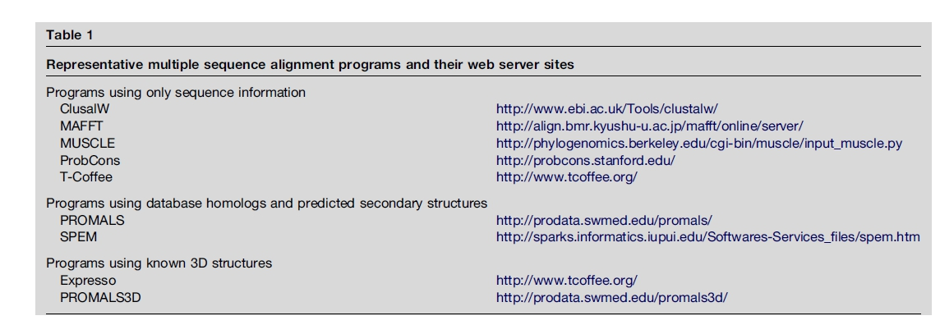
為了減少計算時間，PROMALS3D對代表性的序列建立序列數據搜索庫，並使用預先計算的結構對齊數據庫。已經開發了許多多重校準程序和Web服務器，為用戶提供了不同的選擇。
下圖列出了一些程序和其網址。

Slide 14
如果目標序列集彼此相對相似，ClustalW，MAFFT 和 MUSCLE 等程序即可產生合理的比對選擇，並且它們能夠快速的處理大量序列。但是，如果目標是較分散的，使用SPEM，PROMALS，PROMALS3D和Expresso等附加信息的程序會更合適。

Slide 15
Conclusions
在多序列比對領域中近年來不斷發展，出現了許多方法和網路服務器。
迭代細化和一致性評分仍然是改進漸進式對齊的主要技術，也證明了添加數據庫序列和結構信息在增強比對精確度方面確實是有效的，尤其是比對較發散的相關序列。
此外Expresso和PROMALS3D等服務器實現了這些流程的自動化，並促進了高質量的生成。

